Slide 1
DEPARTAMENTO DE CIENCIAS ECONÓMICAS ADMINISTRATIVAS Y DE COMERCIO
CARRERA DE INGENIERÍA EN ADMINISTRACIÓN TURÍSTICA Y HOTELERA
TRABAJO DE TITULACIÓN, PREVIO A LA OBTENCIÓN DEL TÍTULO DE INGENIERO EN ADMINISTRACIÓN TURÍSTICA Y HOTELERA
TEMA: ESTUDIO DEL EMPODERAMIENTO COMPORTAMENTAL DE LA POBLACIÓN DE SAQUISILÍ FRENTE A SU PATRIMONIO CULTURAL, COMO UN APORTE A LA ACTIVIDAD TURÍSTICA
AUTOR: HEREDIA SANTOS, ANDREA CECILIA
DIRECTOR: MBA. REA DÁVALOS, MARTHA PATRICIA
SANGOLQUÍ
2018

Slide 2
Población
Actividad Turística
Patrimonio
Cultural
Empoderamiento Comportamental

Slide 3
OBJETIVO GENERAL
Empoderamiento Comportamental
Patrimonio Cultural

Slide 4
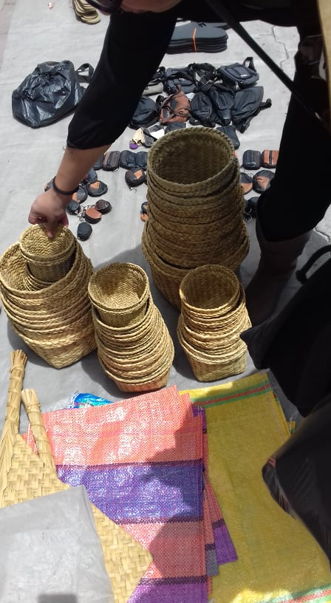
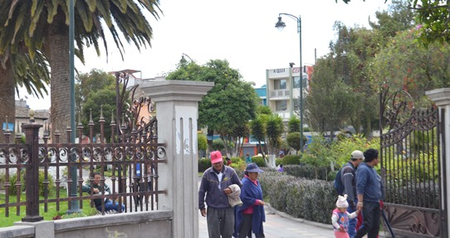
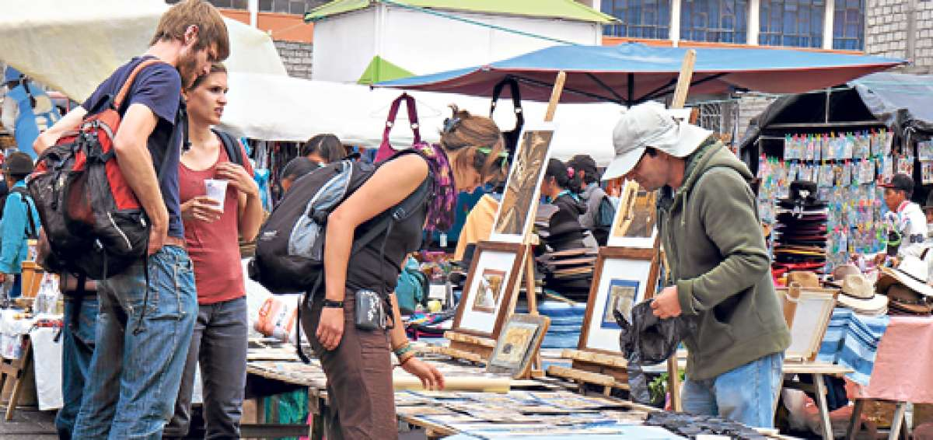
OBJETIVOS ESPECÍFICOS

Slide 6
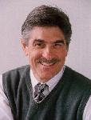
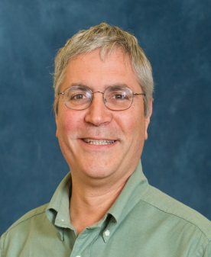
Julian Rappaport
Teoría del Empowerment
Proceso por el cual los participantes adquieren dominio y control de sus acciones.
COMPONENTES
NIVELES
Intrapersonal
Individual
Interactivo
Organizacional
Marc Zimmerman
Comportamental
Comunitario

Slide 7
Teoría Gestión del Patrimonio Cultural
Catalogación
Valoración
Intervención
Revalorización
Investigación + Desarrollo (I+D)
Recurso Cultural
Josep Burrel
Memoria Histórica

Slide 9
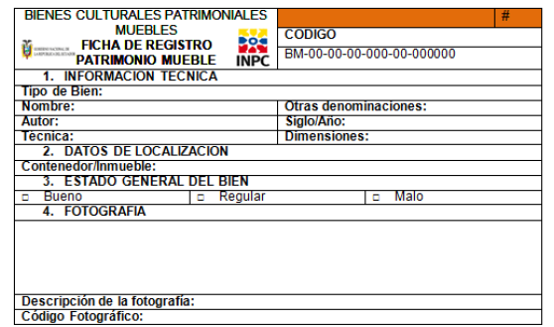
Finalidad
Aplicada
Instrumentos
Fichas patrimoniales
Cobertura
INPC
Encuesta
Entrevistas
Pobladores de Saquisilí
Autoridades del GADMICS
Patrimonio:
Documental
Mueble
Inmueble
Inmaterial
Alcalde
Técnico del Departamento de Turismo
Funcionario Municipal
Muestra = 385 personas

Slide 11
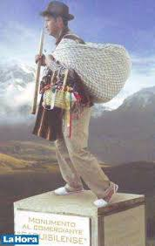
SAN JUAN BAUTISTA DE SAQUISILÍ
Canchagua
51% Mestizos
47% Indígenas
2% Otra Cultura
Cochapamba
Saquisilí
Chantilín

Slide 12
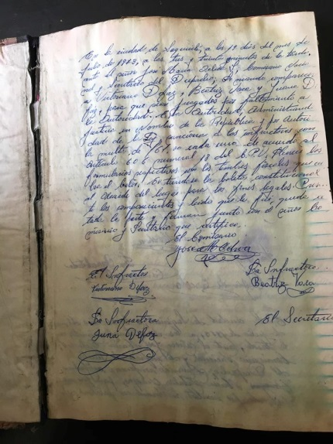
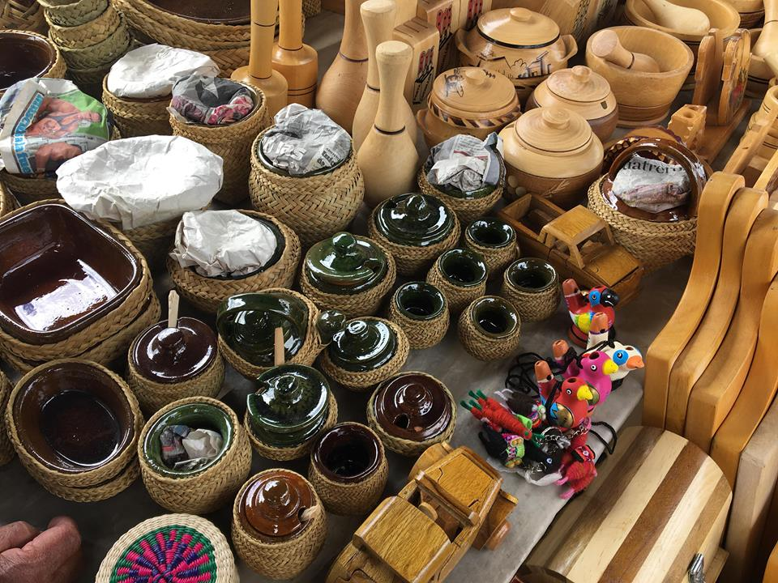
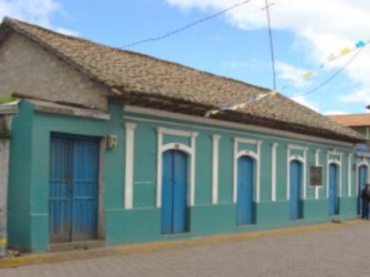
PATRIMONIO CULTURAL DE SAQUISILÍ
Patrimonio Documental
Patrimonio Inmueble
Patrimonio Inmaterial
Patrimonio Mueble
104
3
18
16

Slide 13
POBLACIÓN DE SAQUISILÍ
Bachillerato
26-50
34,55%
45%
Básico
46%
PARROQUIA SAQUISILÍ
55%
54,29%
24,94%

Slide 14
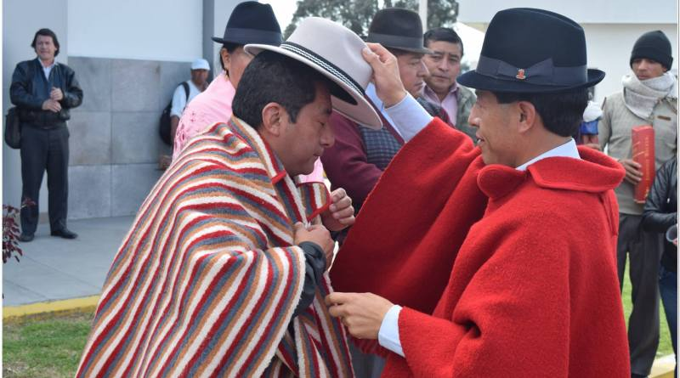
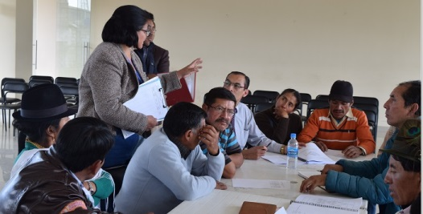
EMPODERAMIENTO EN LA POBLACIÓN DE SAQUISILÍ
2,71

Slide 15
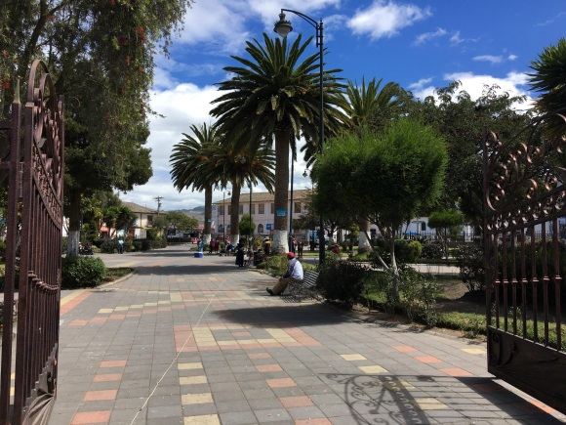
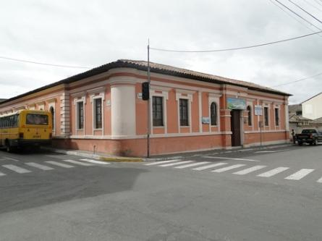
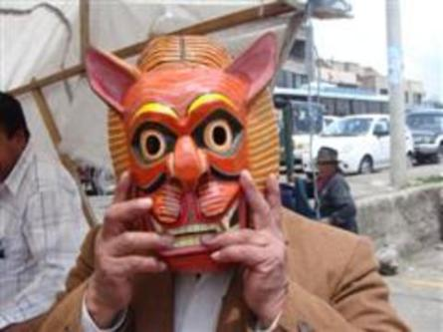
POBLACIÓN - PATRIMONIO CULTURAL
75,84%
PARQUES
83,38%
77,66%
90,65%
CESTERÍA
65,97%

Slide 16
Sabe qué es o a escuchado hablar acerca del Patrimonio Cultural
Sabe qué existe Patrimonio Cultural en Saquisilí
Importancia
Desarrollo Turístico
Salvaguardia

Slide 17
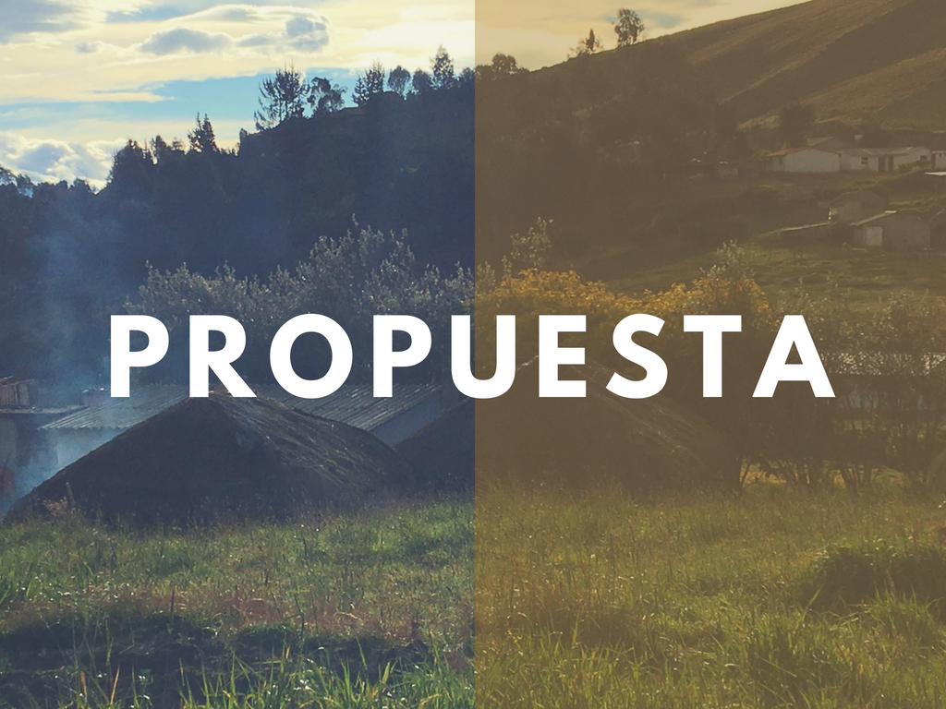

Slide 18
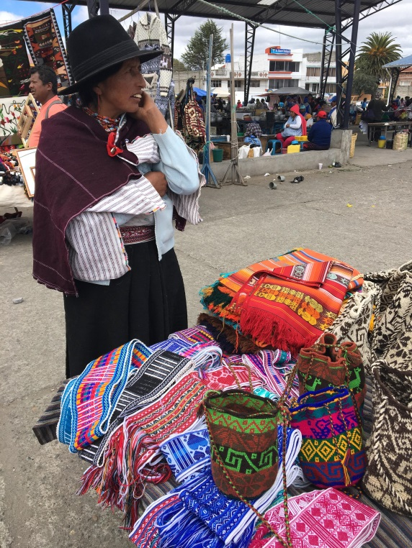
SOCIAL
“Mi voz en mi cantón”
Fase 1: “Mi ser”
Fase 2: “Mi poder en la comunidad”
Fase 1: “Mi patrimonio, mi herencia”

Slide 19
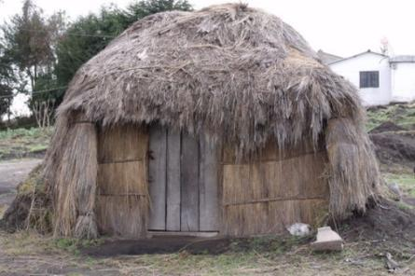
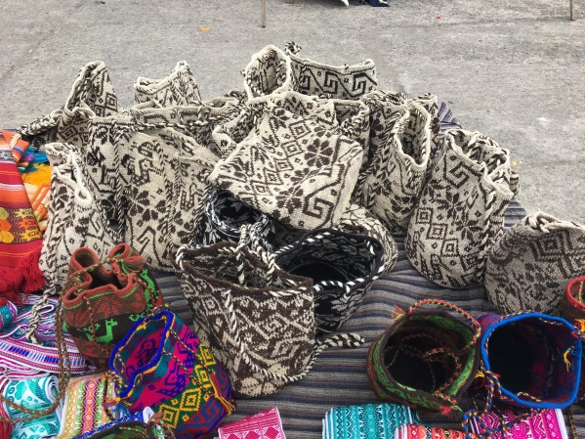
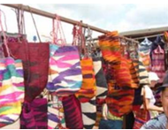
CULTURAL
“Herencia Saquisilense”
Etapa 1: Fotografía profesional del Patrimonio Cultural
Etapa 2: Exposición Fotográfica

Slide 20
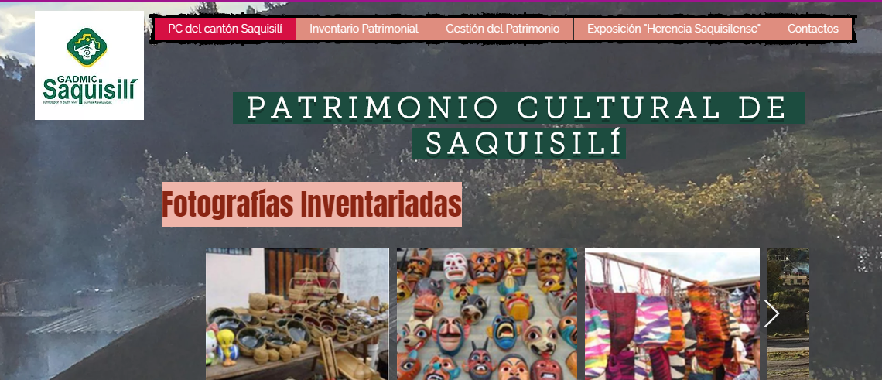
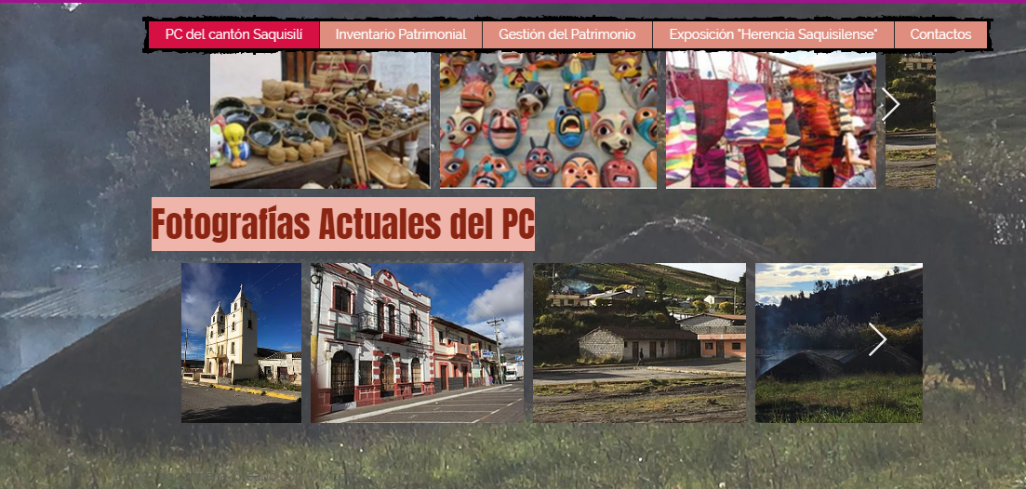
“El Patrimonio Cultural de Saquisilí en la Web”
TECNOLÓGICO

Slide 21
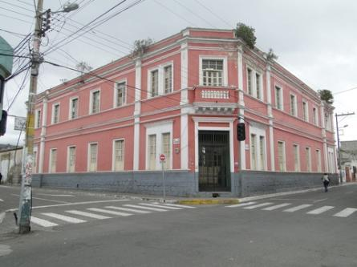
TURÍSTICO
“Herencia Patrimonial de Saquisilí”
Centro de Interpretación del Patrimonio “DEJE AQUÍ”
Exposición del PC
PC físico.
Oficina de Información Turística
Atención bilingüe.
Entrega de material impreso publicitario de Saquisilí.
Tienda de artesanías
Artesanías en totora, carrizo y cerámica.
Máscaras de Cedro.
PC fotográfico.
Bolsos de Shigras.
Inmuebles Administrativos sin uso

Slide 24
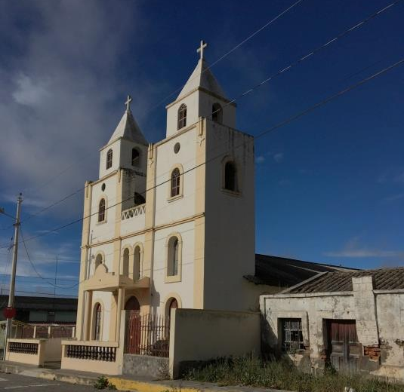
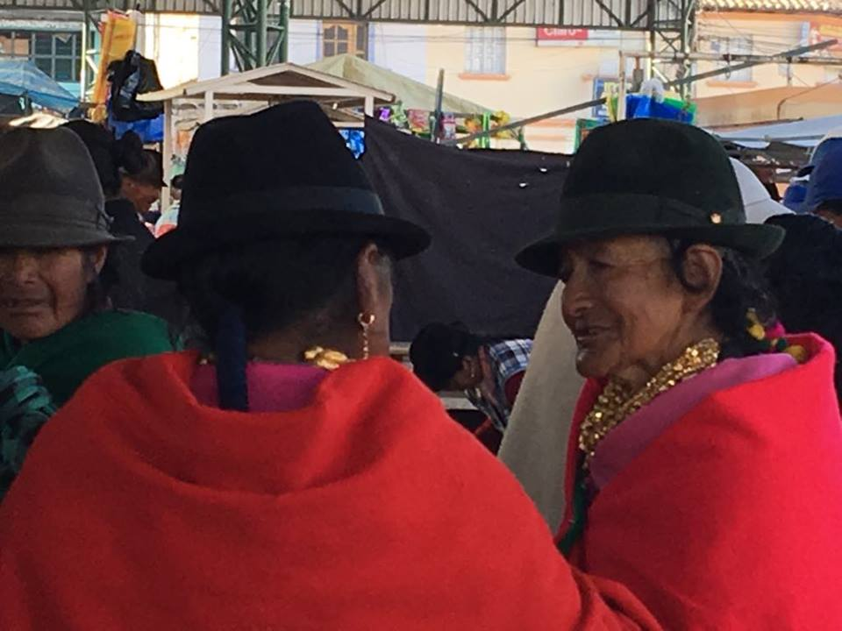
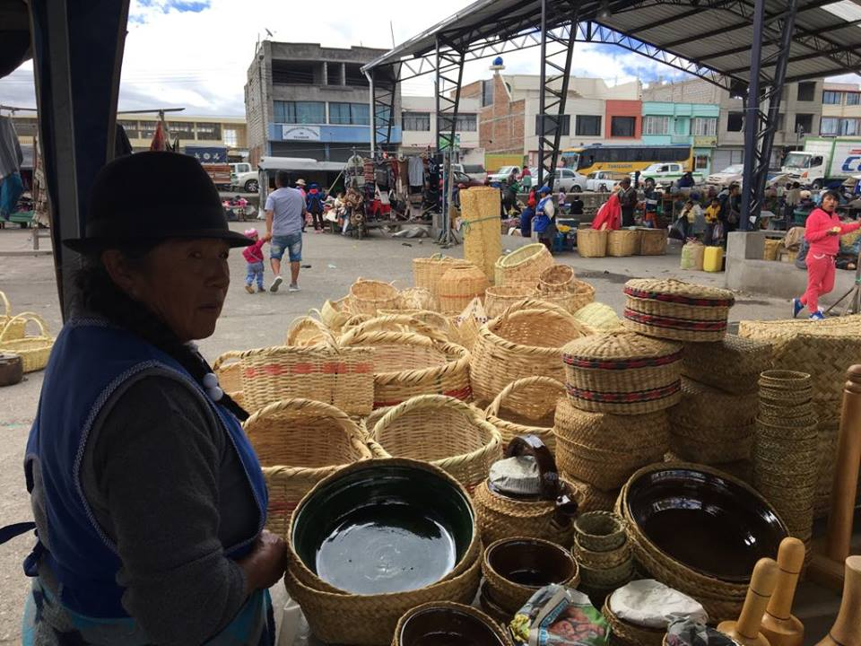
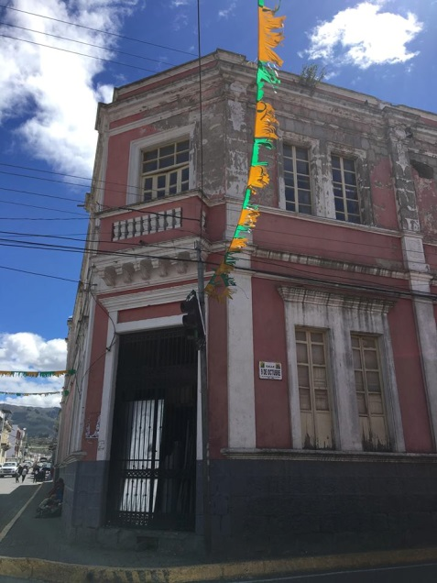
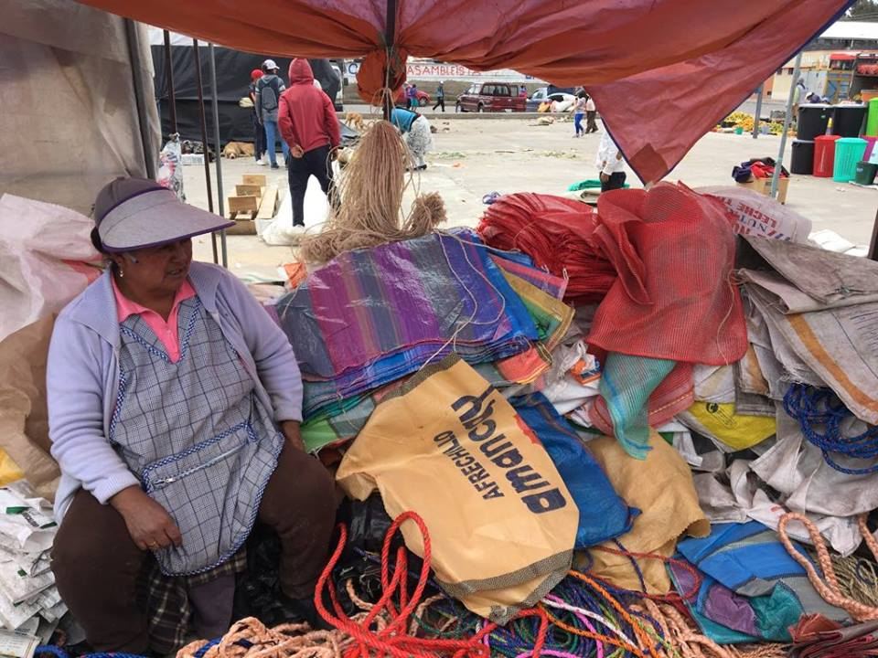

Slide 26
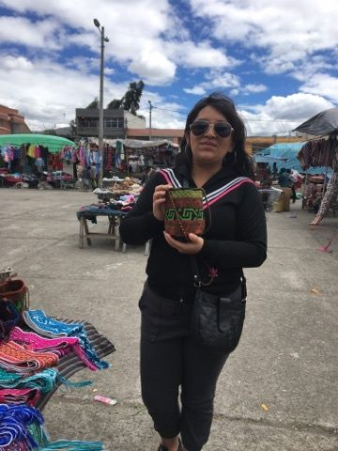
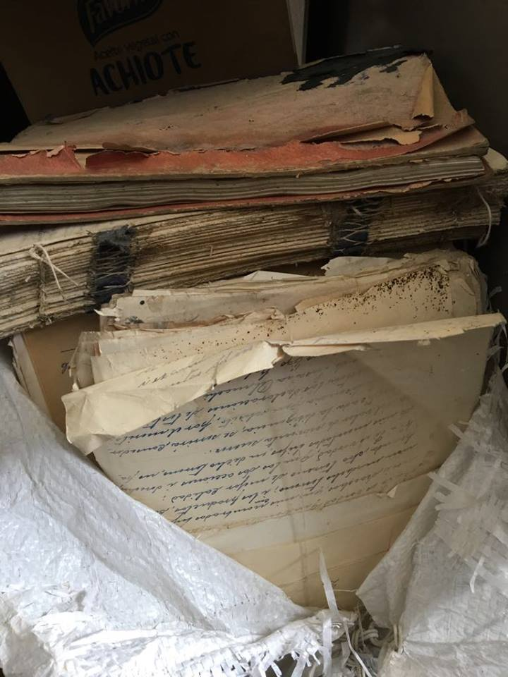

Slide 27
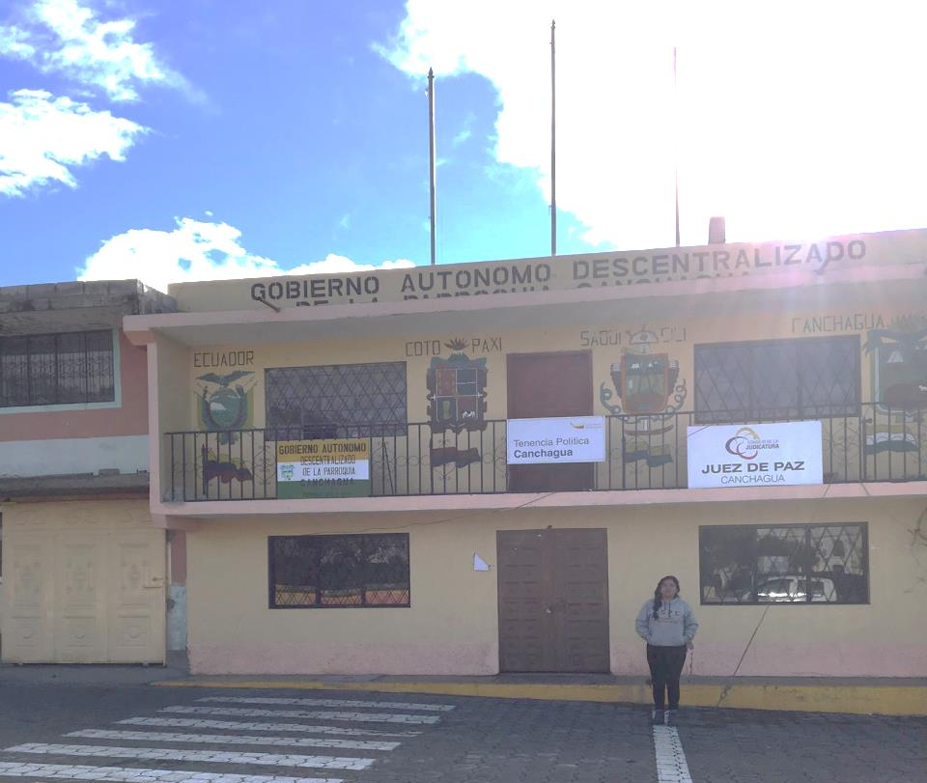
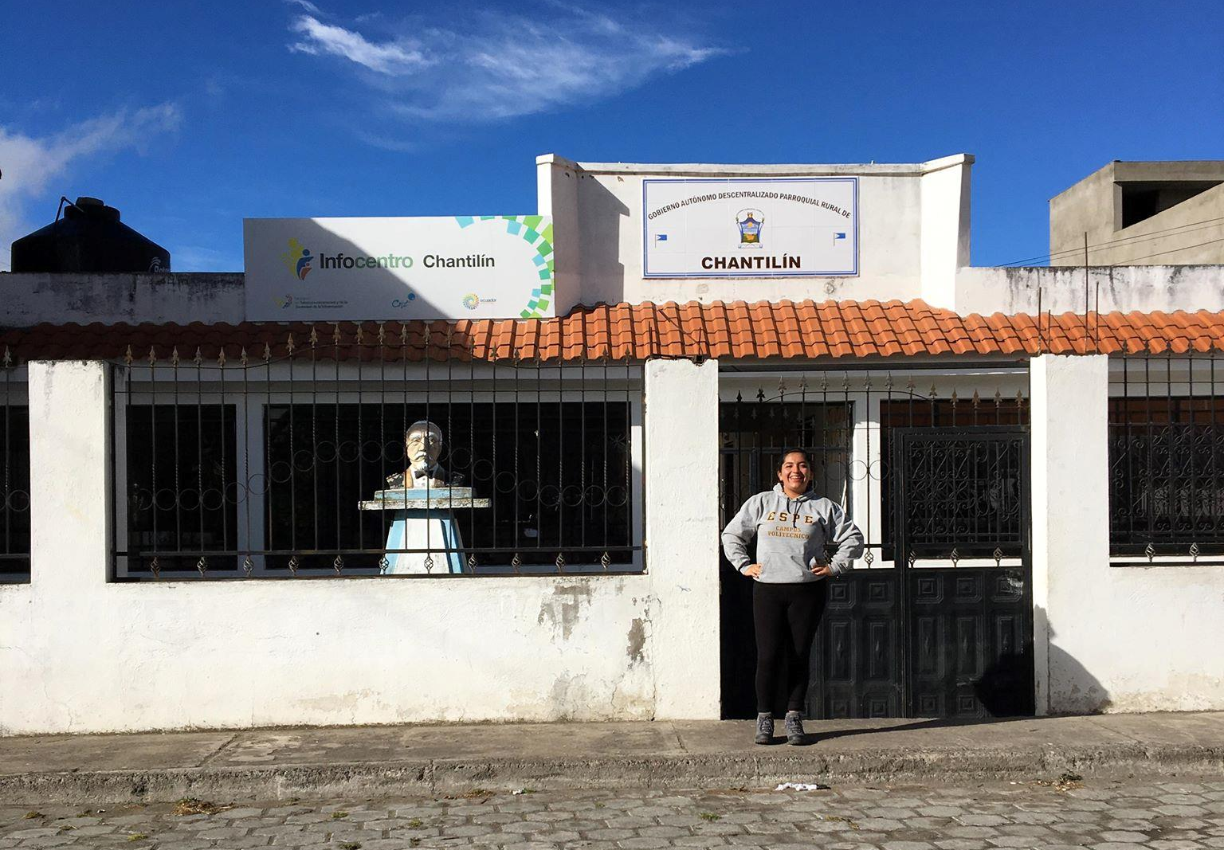
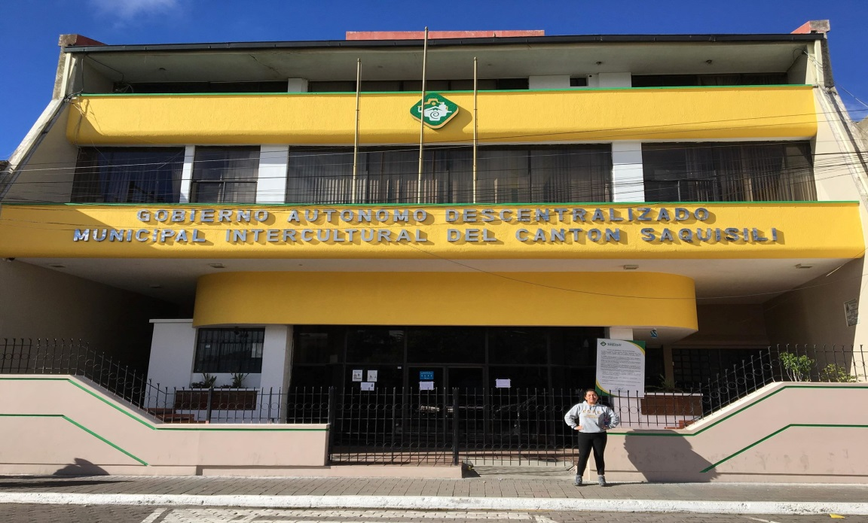
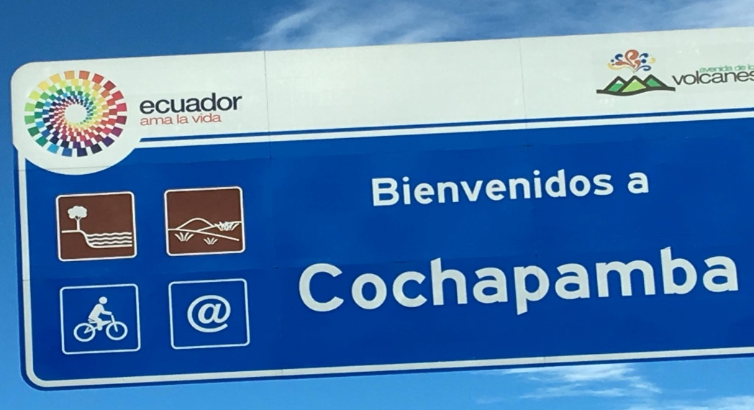
“Hay dos maneras de dar luz: ser la vela o el espejo que la refleja”
Edith Wharton
Gracias por su atención

